Slide 1
K-Means

Slide 2
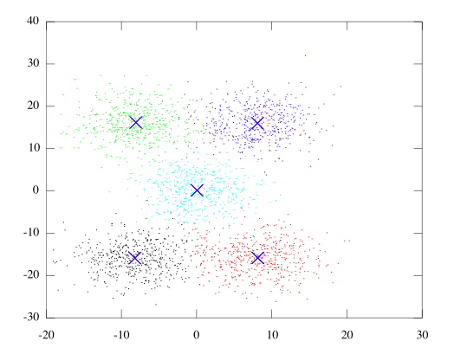

비슷한 데이터의 분류
주어진 N 차원의 데이터를 K개의 비슷한 군집(cluster)로 분류
각 cluster의 점들에서 중점까지의 거리의 제곱합을 최소화 하는 K개의 중점을 잡음

Slide 3
K-Means 알고리즘
초기 조건: 임의의 K개의 중점에서 시작
2개의 단계로 나누어서 종료조건을 만족할 때까지 수행
Assignment step: 모든 관측점들을 K개의 점 중 가장 가까운 점에 해당하는 cluster로 분류
Update step: 각 cluster에 해당하는 모든 점들에 대한 산술평균을 구해서 새 중점을 구함
종료조건
새로운 K 값이 update된 차이가 일정 수준 이하일 때
이번 과제의 경우 주어진 횟수 만큼 반복

Slide 4
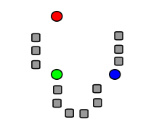
1. K 중점의 초기화
임의의 점으로 K 값을 초기화 한다.

Slide 5
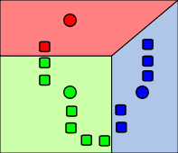
2. 관측점의 분류
각 관측 점을 가장 가까운 중점(centroid)으로 분류

Slide 6
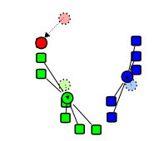
3. 중점의 조정
각 cluster 내의 관측점들의 산술 평균으로 중점을 조정

Slide 7
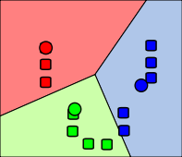
4. 반복
2~3의 과정을 종료조건을 만족할 때 까지 반복한다.

Slide 8
실행 방법

Slide 9
파일 설명
gen_data.py
시작 centroid, input data를 생성하는 스크립트
kmeans
프로젝트로 병렬화할 kmean 데이터 클러스터링 프로그램
시작 centroid, input data를 입력 받아서 최종 출력값
plot_data.py
초기 입력 데이터 또는 클러스터링 된 결과를 시각화해서 눈으로 확인하기 위한 스크립트

Slide 10
gen_data.py
Centroid 데이터 생성
gen_data.py centroid <cluster num> <output file>
예) ./gen_data.py centroid 16 centroid.point
입력 데이터 생성
./gen_data.py data <data size> <output file> <cluster num>
예) ./gen_data.py data 4096 data.point 16

Slide 11
Kmeans 프로그램의 수행
프로그램의 수행
kmeans <centroid file> <data file> <partition result> [<final centroids> <iteration num>]
예) ./kmeans centroid.point data.point result.class final_centroid.point 1024

Slide 12
plot_data.py
초기 데이터 시각화
plot_data.py input <centroid file> <data file> <output image>
예) ./plot_data.py input centroid.point data.point input.png
분류 결과 시각화
plot_data.py result <final centroid file> <data file> <partition result> <output image>
예) ./plot_data.py result final_centroid.point data.point result.class result.png

Slide 13
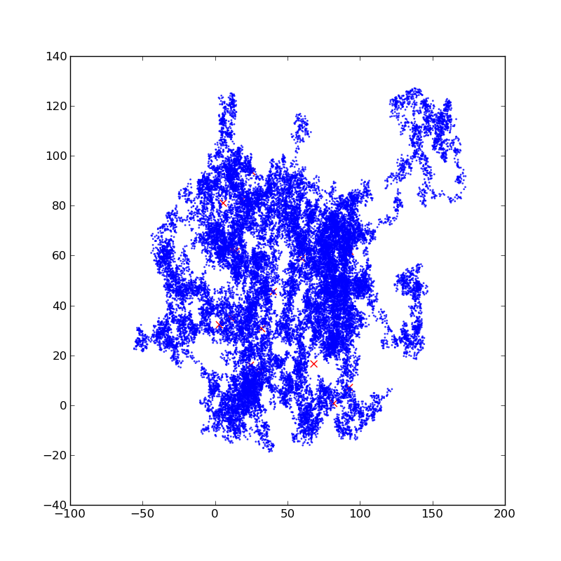
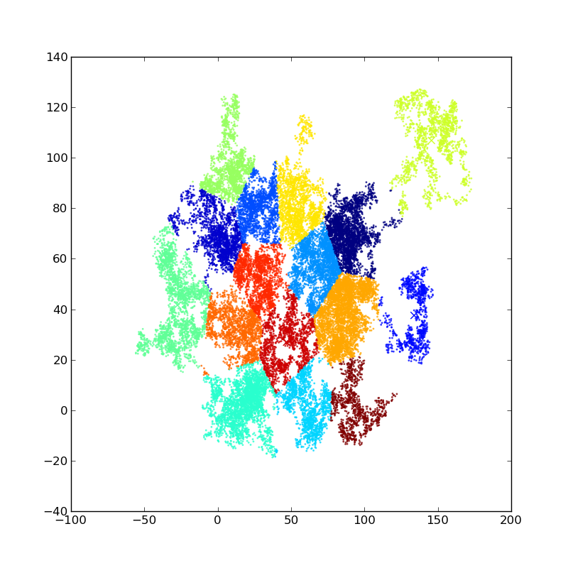
시각화 결과
입력 데이터
분류 결과

